Slide 1


NIEPEŁNOSPRWNOŚĆ W POLSCE
Źródło: https://bi.im-g.pl/im/a8/e5/19/z27152552ICR,Dopoki-nie-tylko-rzad--ale-i-my-wszyscy-nie-zauwaz.jpg

Slide 2
PODSTAWA PRAWNA
Ustawa o pomocy obywatelom Ukrainy w związku z konfliktem zbrojnym na terytorium tego państwa z dnia 12 marca 2022 r.
Ustawa o rehabilitacji zawodowej i społecznej oraz zatrudnianiu osób niepełnosprawnych - Dz.U. 1997 Nr 123, poz. 776
Inne akty prawne

Slide 3
PODSTAWA PRAWNA
Zgodnie z art. 23 ustawy z 12 marca 2022 r. o pomocy obywatelom Ukrainy w związku z konfliktem zbrojnym na terytorium tego Państwa, niepełnosprawni obywatele Ukrainy, którzy przebywają legalnie na terytorium RP i uzyskali numer PESEL, w celu uzyskania świdczeń i pomocy muszą posiadać polskie orzeczenie o stopniu niepełnosprawności.
Polski ustawodawca w ustawie z dnia 12 marca 2022 r. o pomocy obywatelom Ukrainy w związku z konfliktem zbrojnym na terytorium tego państwa wprowadził specjalne rozwiązanie pozwalające na tworzenie programów dla osób z niepełnosprawnościami

Slide 4
LEGALIZACJA POBYTU
Art. 2. 1. Jeżeli obywatel Ukrainy, o którym mowa w art. 1 ust. 1, przybył legalnie na terytorium Rzeczypospolitej Polskiej w okresie od dnia 24 lutego 2022 r. do dnia określonego w przepisach wydanych na podstawie ust. 4 i deklaruje zamiar pozostania na terytorium Rzeczypospolitej Polskiej, jego pobyt na tym terytorium uznaje się za legalny w okresie 18 miesięcy licząc od dnia 24 lutego 2022 r. Do określenia okresu pobytu uznawanego za legalny stosuje się art. 57 § 3 ustawy z dnia 14 czerwca 1960 r. – Kodeks postępowania administracyjnego (Dz. U. z 2021 r. poz. 735, 1491 i 2052). Za legalny uznaje się także pobyt dziecka urodzonego na terytorium Rzeczypospolitej Polskiej przez matkę, która jest osobą określoną w zdaniu pierwszym, w okresie dotyczącym matki.

Slide 5
PROCEDURA UZYSKANIA ORZECZENIA O STOPNIU NIEPEŁNOSPRAWNOŚCI (KROK 1) ZŁOŻENIE WNIOSKU O WYDNIE ORZECZENIA
Wniosek może złożyć:
pełnoletnia osoba, której niepełnosprawność dotyczy,
rodzice lub opiekunowie prawni, w imieniu osoby poniżej 18 roku życia oraz mającej orzeczone ubezwłasnowolnienie całkowite lub częściowe,
Ośrodek Pomocy Społecznej w Bytomiu - w niektórych przypadkach (m.in. jeśli zgodę wyrazi na to osoba niepełnosprawna, jej rodzic, opiekun prawny albo kurator).
Źródło: https://jakiwniosek.pl/wnioski/zdrowie/orzeczenie-o-niepelnosprawnosci/bytom

Slide 6
PROCEDURA UZYSKANIA ORZECZENIA O STOPNIU NIEPEŁNOSPRAWNOŚCI (KROK 1) ZŁOŻENIE WNIOSKU O WYDNIE ORZECZENIA
Jakie dokumenty są potrzebne i gdzie je złożyć w Bytomiu?
W pierwszej kolejności należy złożyć:
wniosek o orzeczenie (pobrany ze strony lub siedziby odpowiedniego zespołu orzekającego, ponieważ nie ma odgórnego wzoru),
zaświadczenie lekarskie (uwaga: ważne jest przez 30 dni),
dokumentację medyczną i inną, która ułatwi orzeczenie (kopie dokumentów, np. historię choroby, pobyty w szpitalu, karty medyczne, wyniki badań itp.).
W przypadku wniosku dla osoby przed 16 rokiem życia dodatkowo kserokopia dokumentu potwierdzającego tożsamość dziecka, np.: dowód osobisty, paszport, legitymacja szkolna.
Źródło: https://jakiwniosek.pl/wnioski/zdrowie/orzeczenie-o-niepelnosprawnosci/bytom

Slide 7
PROCEDURA UZYSKANIA ORZECZENIA O STOPNIU NIEPEŁNOSPRAWNOŚCI (KROK 1) ZŁOŻENIE WNIOSKU O WYDNIE ORZECZENIA
Gdzie złożyć wniosek w Bytomiu?
Wnioski w sprawie wydania orzeczenia o niepełnosprawności / stopniu niepełnosprawności są przyjmowane w Powiatowym Zespole do Spraw Orzekania o Niepełnosprawności w Bytomiu przy ul. Łużyckiej 12, tel. 32 388 67 04, w poniedziałek w godz. 8.30-17.00, od wtorku do czwartku w godz. 8.00-14.00 (przerwa 11.30-12.00). W piątek stron się nie przyjmuje.
Źródło: https://jakiwniosek.pl/wnioski/zdrowie/orzeczenie-o-niepelnosprawnosci/bytom

Slide 8
PROCEDURA UZYSKANIA ORZECZENIA O STOPNIU NIEPEŁNOSPRAWNOŚCI
Procedura:
Złożenie wniosku
Powiadomienie listowne o terminie badania przez komisję
Stawienie się na komisję lekarską (obecność obowiązkowa)
Wydanie orzeczenia
Źródło: https://jakiwniosek.pl/wnioski/zdrowie/orzeczenie-o-niepelnosprawnosci/bytom

Slide 9
PROCEDURA UZYSKANIA ORZECZENIA O STOPNIU NIEPEŁNOSPRAWNOŚCI
Jak przebiega posiedzenie komisji?
LEKARZ - W pierwszej kolejności odwiedza się gabinet lekarski. Na tym etapie kluczowe będzie przedstawienie wszystkich szczegółów i dokumentacji ukazującej historię i stopień zaawansowania choroby. Lekarz ocenia stan zdrowia oraz możliwość wykonywania czynności odpowiednich do wieku pacjenta (w miarę możliwości).
PRACOWNIK SOCJALNY/ PEDAGOG/ PSYCHOLOG - Drugi etap to spotkanie-rozmowa z psychologiem lub inną uprawnioną osobą, która szczegółowo wypyta wnioskującego o samopoczucie, sytuację rodzinną, zdrowotną, socjalną, społeczną, ograniczenia, jakie widzi na swojej drodze, jak sobie z nimi radzi i w których aspektach życiowych potrzebuje wsparcia.
Wydanie orzeczenia nastąpi maksymalnie do 14 dni od posiedzenia komisji. Można o nią zapytać osobiście lub czekać na potwierdzenie listowne.
Źródło: https://jakiwniosek.pl/wnioski/zdrowie/orzeczenie-o-niepelnosprawnosci/bytom

Slide 10
PROCEDURA Odwoławcza OD wydanego orzeczenia
Procedura I INSTANCJA:
Wydanie orzeczenia przez Powiatowy Zespół ds. Orzekania o Niepełnosprawności
Prawo do złożenia odwołania od orzeczenia w terminie 14 dni od dnia doręczenia do Wojewódzkiego Zespołu ds. Orzekania o Niepełnosprawności. Odwołanie składa się za pośrednictwem zespołu powiatowego, który wydał orzeczenie – I INSTANCJA.
Powiatowy zespół zapoznaje się z pismem i jeżeli po ponownej ocenie uzna je za zasadne – zmienia (w terminie 7 dni) zaskarżone rozstrzygnięcie. W przeciwnym przypadku odwołanie zostanie przekazane wraz z aktami sprawy organowi II instancji – czyli do zespołu wojewódzkiego.

Slide 11
PROCEDURA Odwoławcza OD WYDNEGO ORZECZENIA
Procedura II INSTANCJA:
Wydanie orzeczenia przez Wojewódzki Zespół ds. Orzekania o Niepełnosprawność
Prawo do złożenia odwołania od orzeczenia do sądu pracy i ubezpieczeń społecznych. Należy tego dokonać w terminie 30 dni od dnia doręczenia orzeczenia. Odwołanie składa się za pośrednictwem zespołu wojewódzkiego. W tym przypadku również ma on prawo do samokontroli i uchylenia lub zmiany uprzednio wydanego orzeczenia.

Slide 12
Co DAJE ORZECZENIE O STOPNIU NIEPEŁNOSPRWNOŚCI ?
Z ZAKRESU PRACY:
  wsparcie w aktywizacji zawodowej,
  zatrudnienie w zakładzie pracy chronionej,
  prawo do dodatkowych dni urlopowych,
  prawo do dłuższej przerwy w pracy,
  prawo do krótszego wymiaru pracy,
  możliwość udziału w specjalistycznych szkoleniach,
  wsparcie przy działalności rolniczej i gospodarczej,
ŹRÓDŁO: https://jakiwniosek.pl/wnioski/zdrowie/orzeczenie-o-niepelnosprawnosci/bytom

Slide 13
Co DAJE ORZECZENIE O STOPNIU NIEPEŁNOSPRWNOŚCI ?
Z ZAKRESU ZDROWIA:
możliwość uczestniczenia w szeregu zajęć rehabilitacyjnych i terapii zajęciowych,
uczestnictwo w turnusach rehabilitacyjnych,
dofinansowanie do sprzętów rehabilitacyjnych, ortopedycznych, środków medycznych, pomocniczych,
korzystanie z usług socjalnych, opiekuńczych, terapeutycznych, rehabilitacyjnych,
ŹRÓDŁO: https://jakiwniosek.pl/wnioski/zdrowie/orzeczenie-o-niepelnosprawnosci/bytom

Slide 14
Co DAJE ORZECZENIE O STOPNIU NIEPEŁNOSPRWNOŚCI ?
Z ZAKRESU FINANSÓW - uprawnienia do pomocy finansowej w postaci:
zasiłku pielęgnacyjnego,
świadczeń rodzinnych np. dodatku do zasiłku rodzinnego, związanego z niepełnosprawnością ,
zasiłku stałego z pomocy społecznej,
ulg podatkowych,
zniżek komunikacyjnych,
zwolnienia z opłat RTV,
ŹRÓDŁO: https://jakiwniosek.pl/wnioski/zdrowie/orzeczenie-o-niepelnosprawnosci/bytom

Slide 15
Co DAJE ORZECZENIE O STOPNIU NIEPEŁNOSPRWNOŚCI ?
INNE:
  karta parkingowa
  przywileje pierwszeństwa dla osób niepełnosprawnych.
Dokumentem potwierdzającym posiadanie orzeczenia o niepełnosprawności, który uprawnia do ulg i udogodnień, jest legitymacja osoby niepełnosprawnej.
ŹRÓDŁO: https://jakiwniosek.pl/wnioski/zdrowie/orzeczenie-o-niepelnosprawnosci/bytom

Slide 16
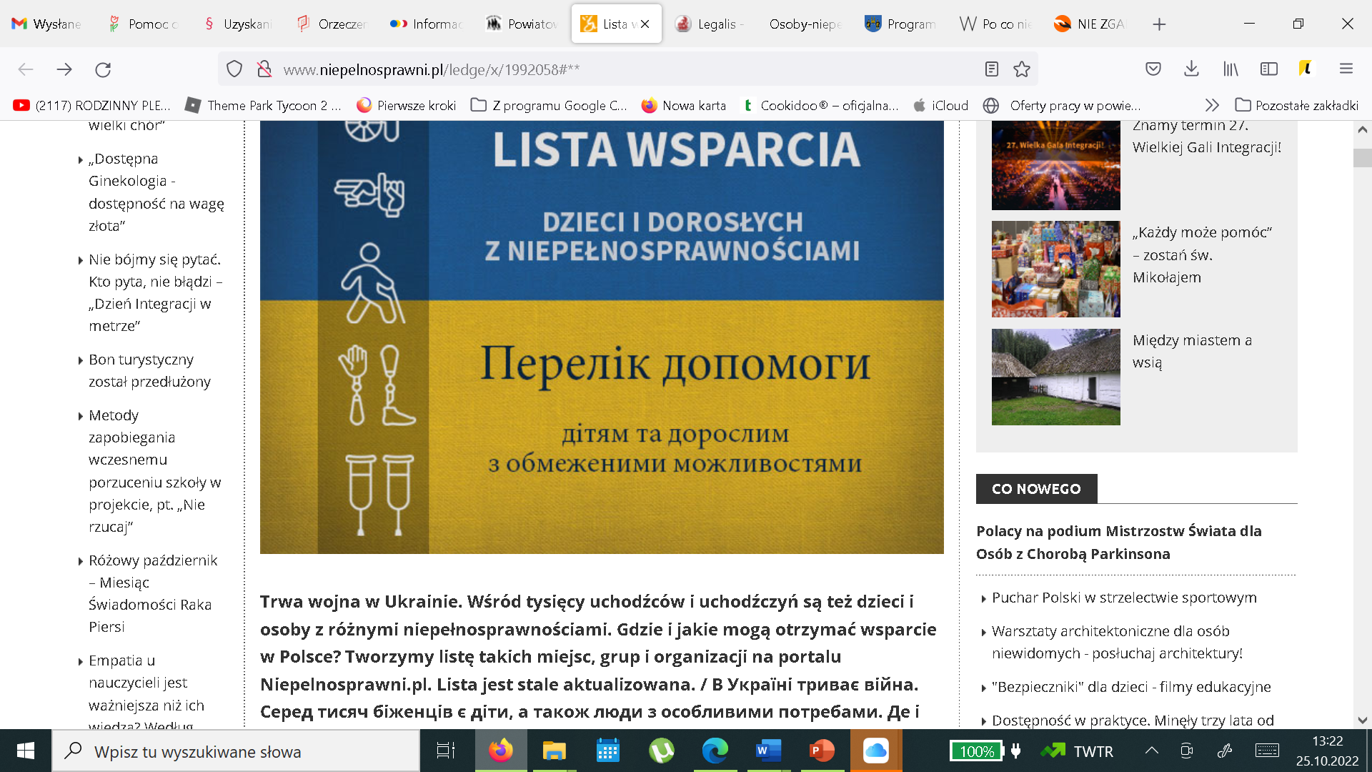

Slide 17
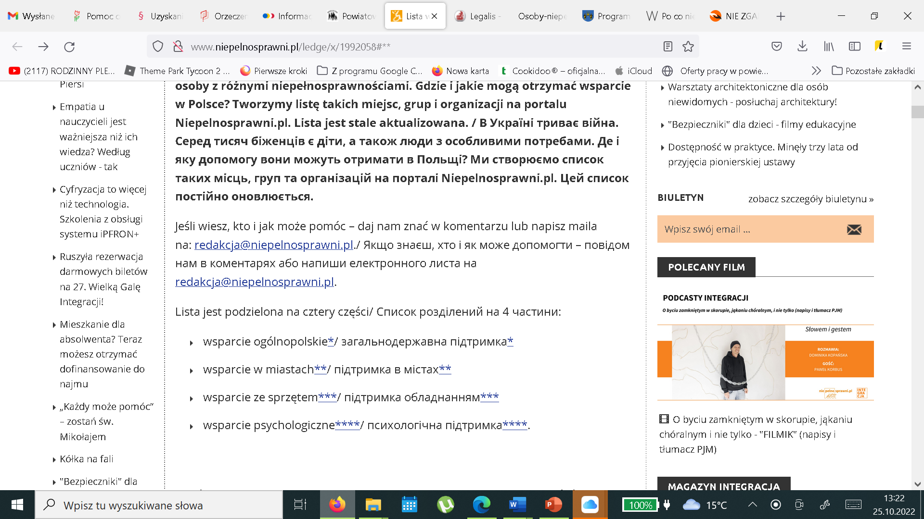

Slide 18
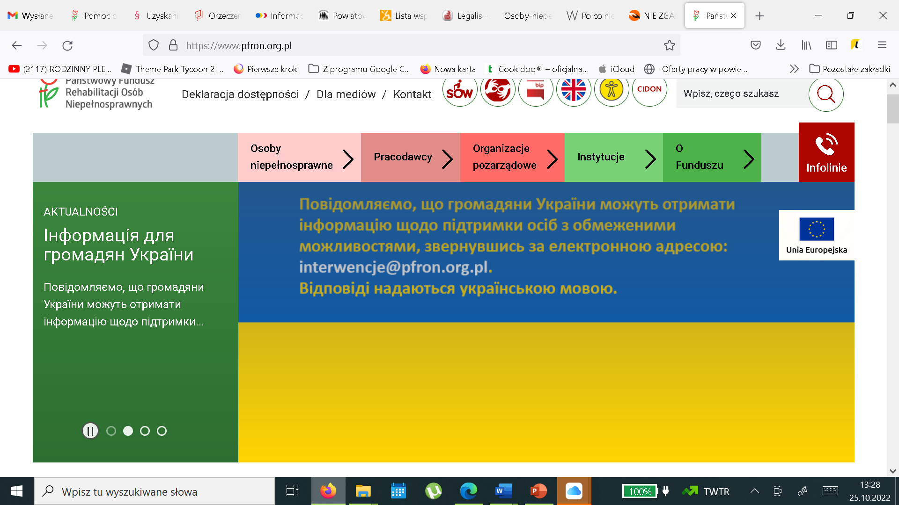

Slide 19
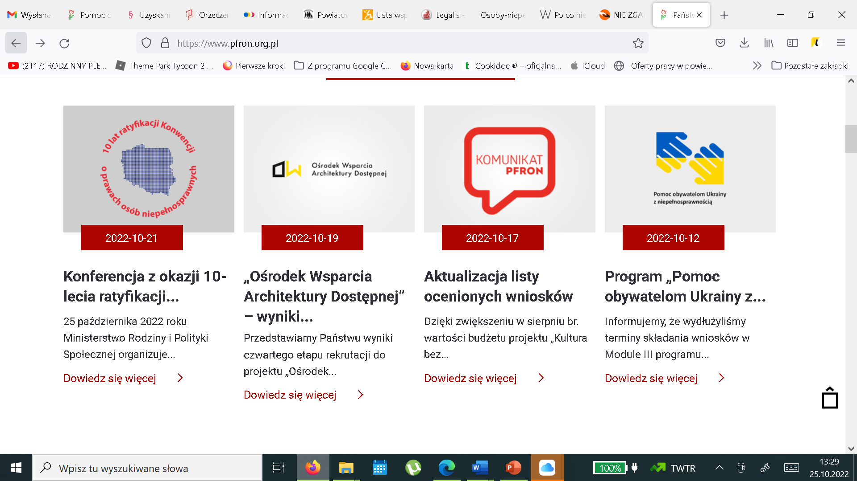

Slide 20
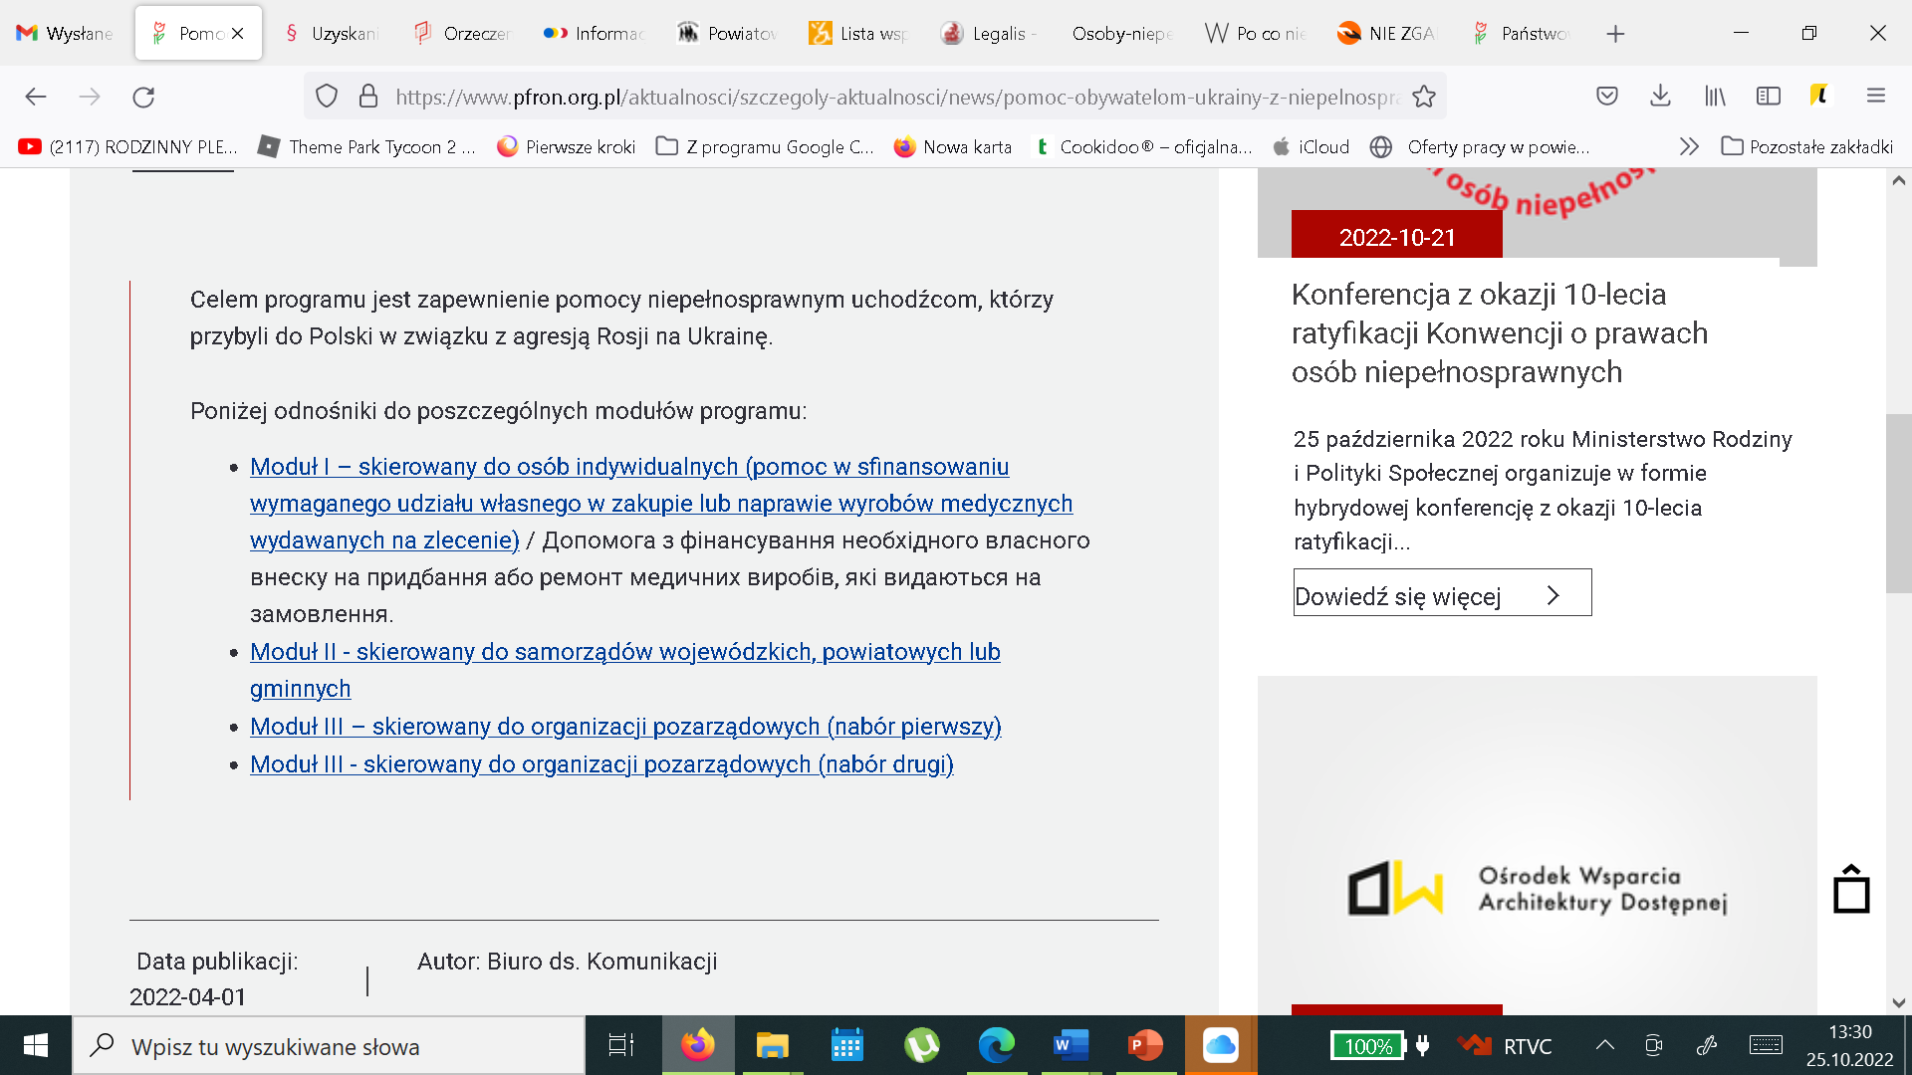

Slide 21
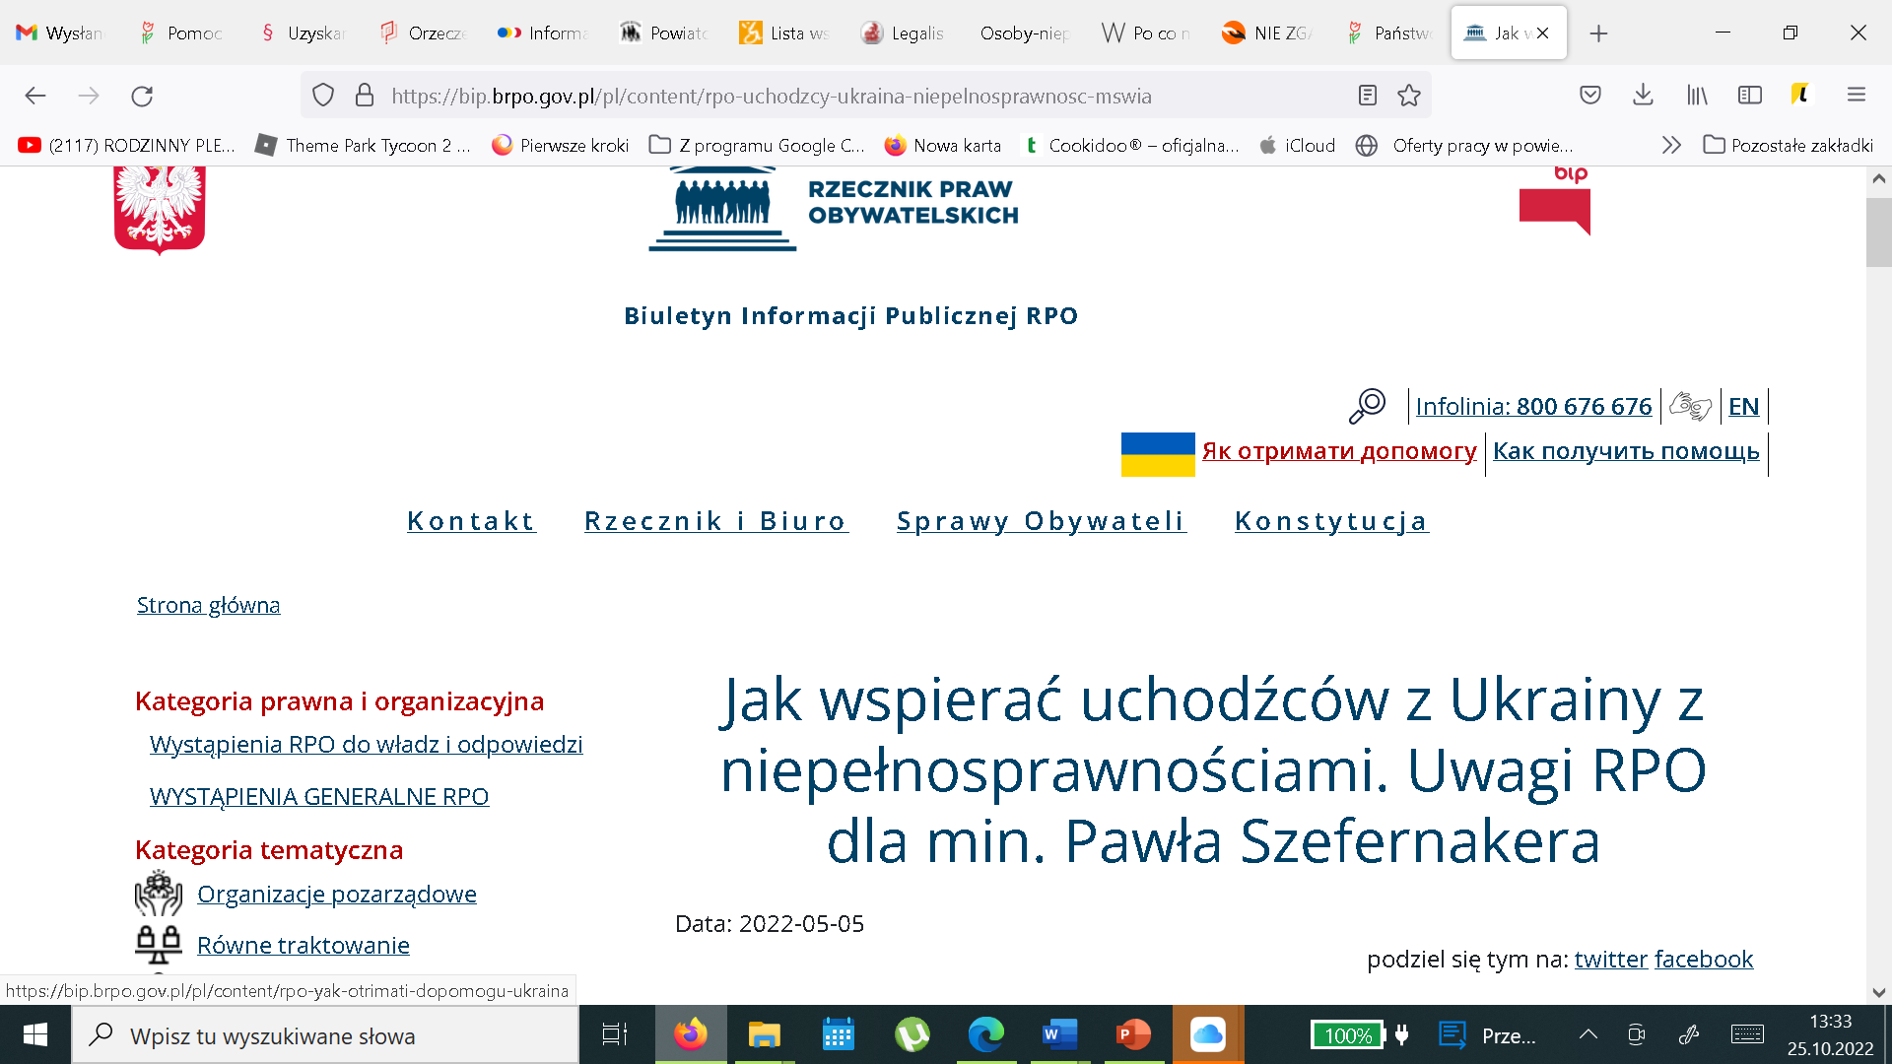

Slide 22
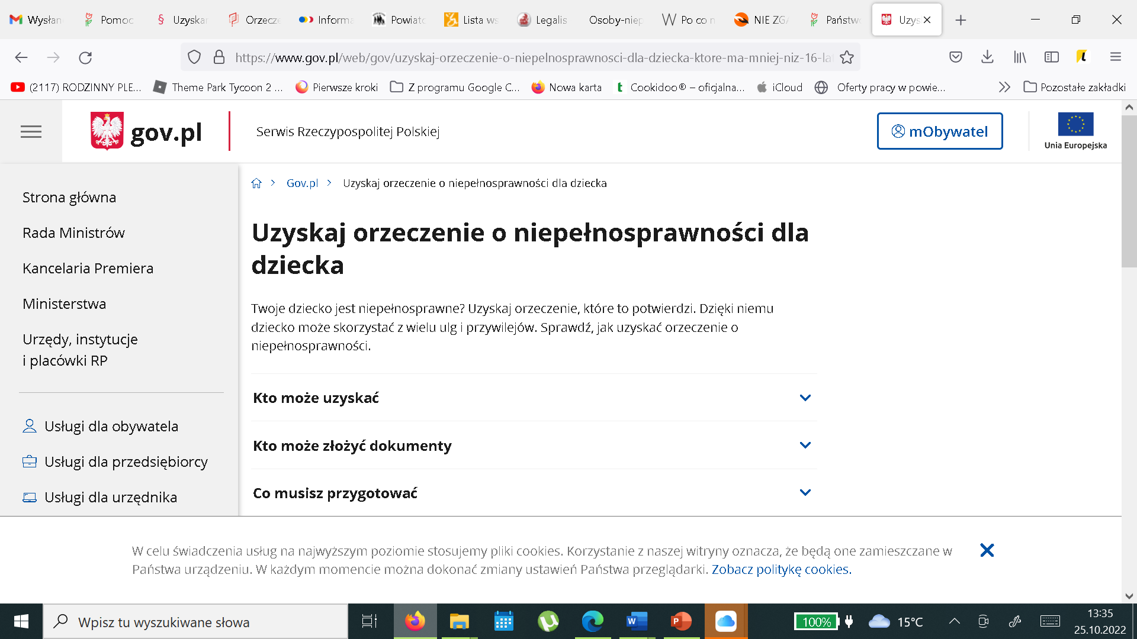

Slide 23
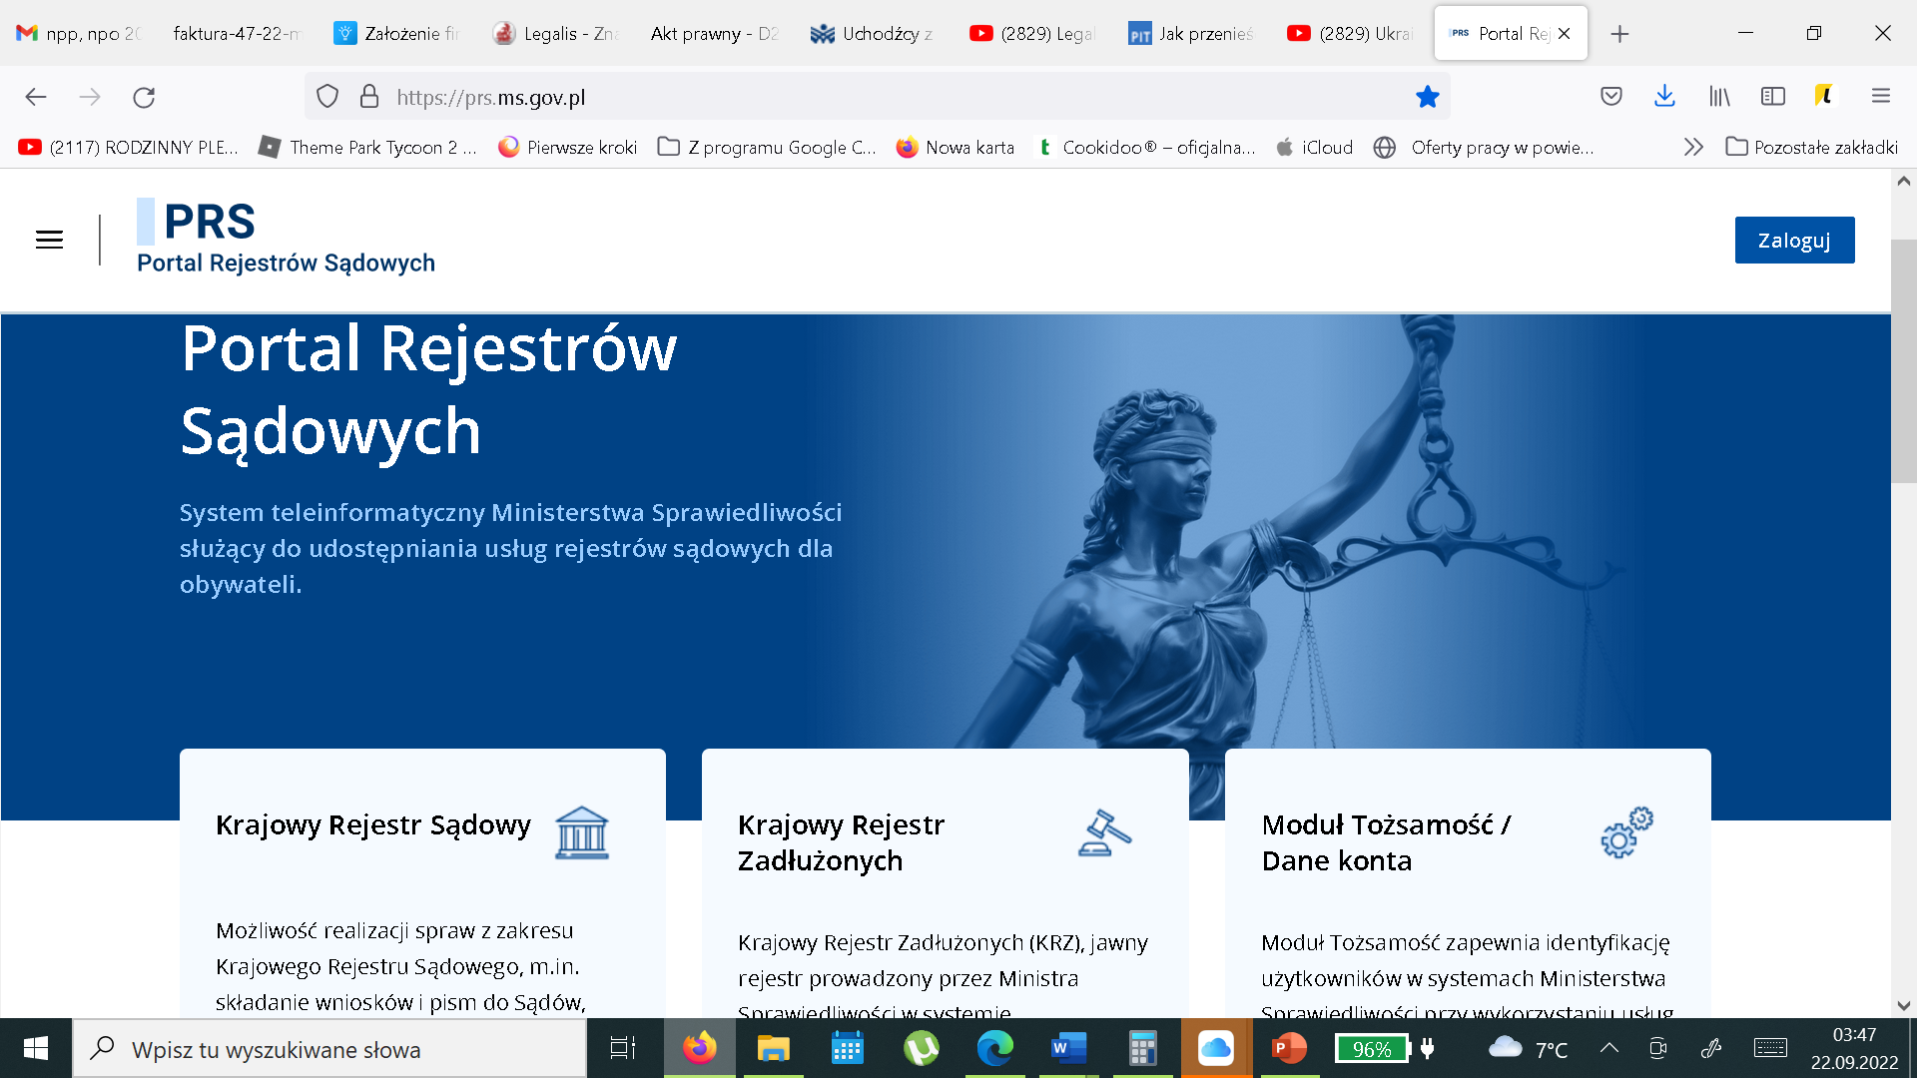
Źródło: https://prs.ms.gov.pl/

Slide 24
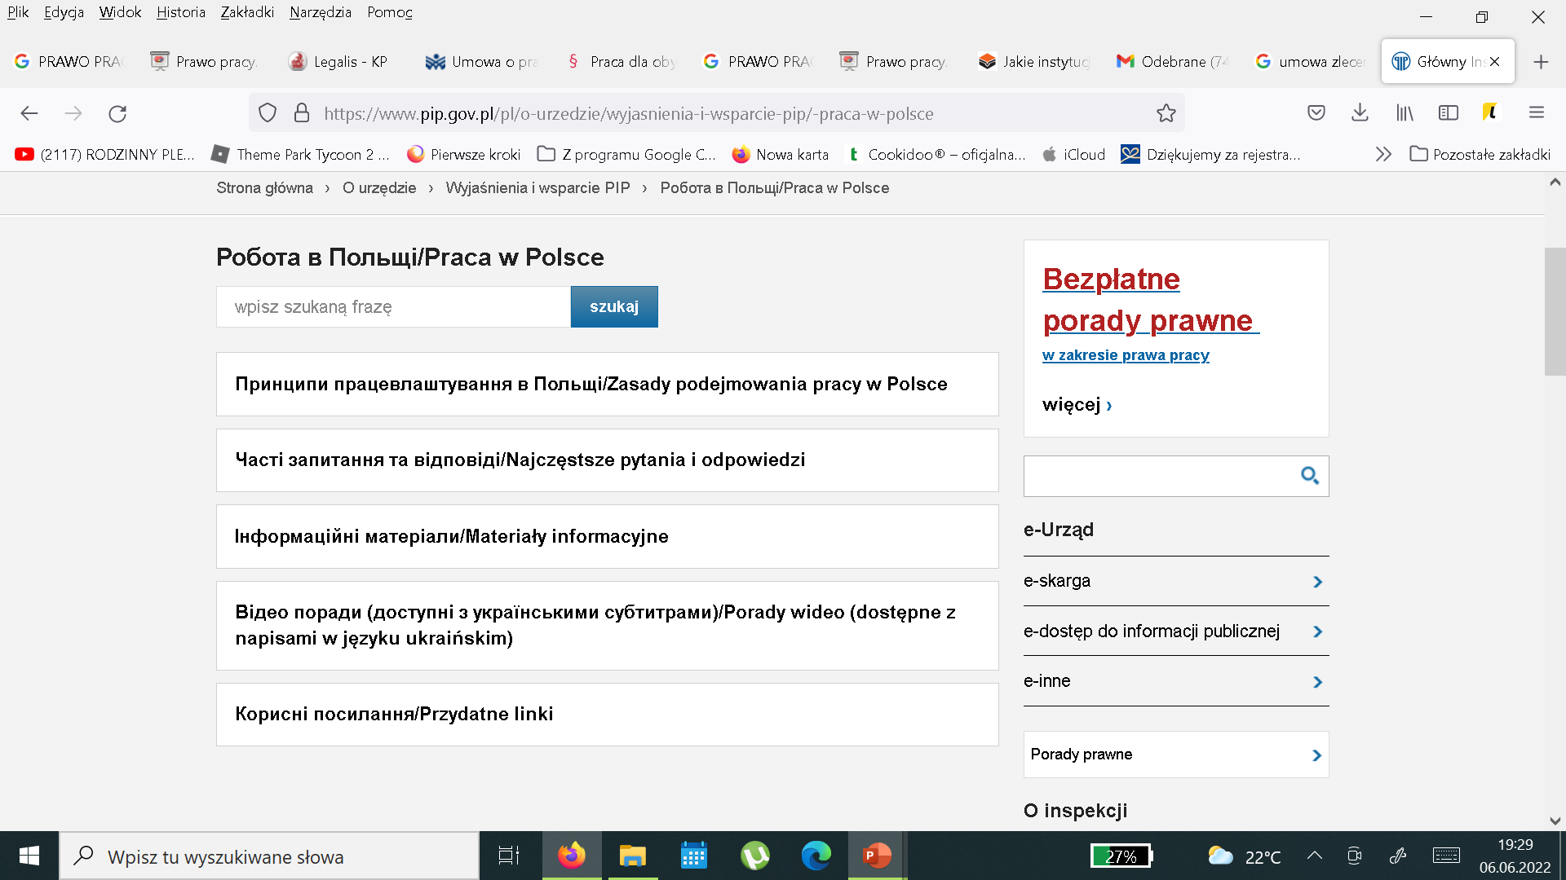
Źródło: https://www.pip.gov.pl/pl/o-urzedzie/wyjasnienia-i-wsparcie-pip/-praca-w-polsce

Slide 25
ODPOWIEDZI NA PAŃSTWA PYTANIA ☺

Slide 26


Slide 27

Żródło: https://www.gov.pl/attachment/f75fd756-3bde-4b24-8a17-f4135a39ac7f

Slide 28
DZIĘKUJĘ PAŃSTWU ZA UWAGĘ

